Slide 1
В игре главное участие! Но мы пришли, чтобы победить!

Slide 2
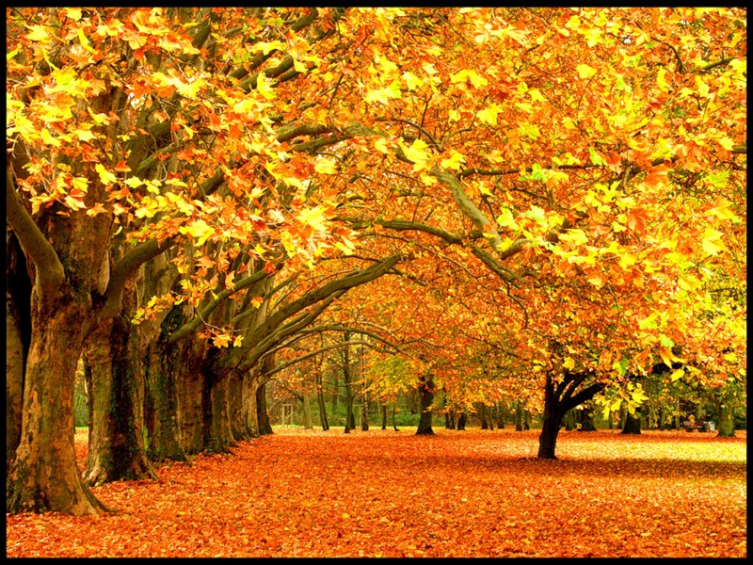
Команда «Дыхание осени»

Slide 3
Мы играем умом. Мы играем сердцем. Мы играем с улыбкой!

Slide 4
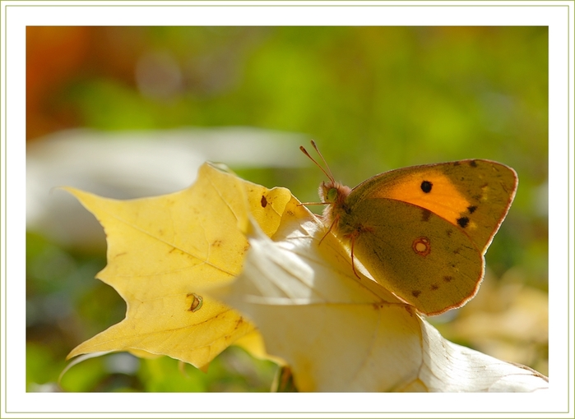
Мы красивы, умны, решительны!

Slide 5
Наш девиз:
«Жизнь, свобода и жажда победы!»

Slide 6
Ахматов Хусей
Он же «Шеф»
Руководит сообществом «Дыхание осени»
Умен, обаятелен, способен решить любую задачу, может посоветовать коммерческому банку как лучше увеличить ресурсную базу. Без пяти минут аспирант кафедры «Финансы и кредит».
От проекта ожидает интересных знакомств, применение опыта и рождения новых идей.
Контактные данные:89203532692, igi_taulu@mail.ru

Slide 7
Кузнецова Екатерина
Профессионал банковского маркетинга.
Знает как банку усовершенствовать службу банковского маркетинга и каким способом лучше привлечь клиентов.
Всегда стремится и добивается своей цели.
От проекта ожидает новых впечатлений и интересной борьбы.
Контактные данные: 89109968880, kuznezowa_katia@mail.ru

Slide 8
Фадеева Любовь
Мэтр банковского кредитования.
В совершенстве знакома с ипотечным кредитованием и банковским лизингом.
Способна отстоять свое мнение и быть всегда на высоте.
От проекта ждет сильных соперников и практических навыков.
Контактные данные:89303405047, lyubashka-fadeev@mail.ru

Slide 9
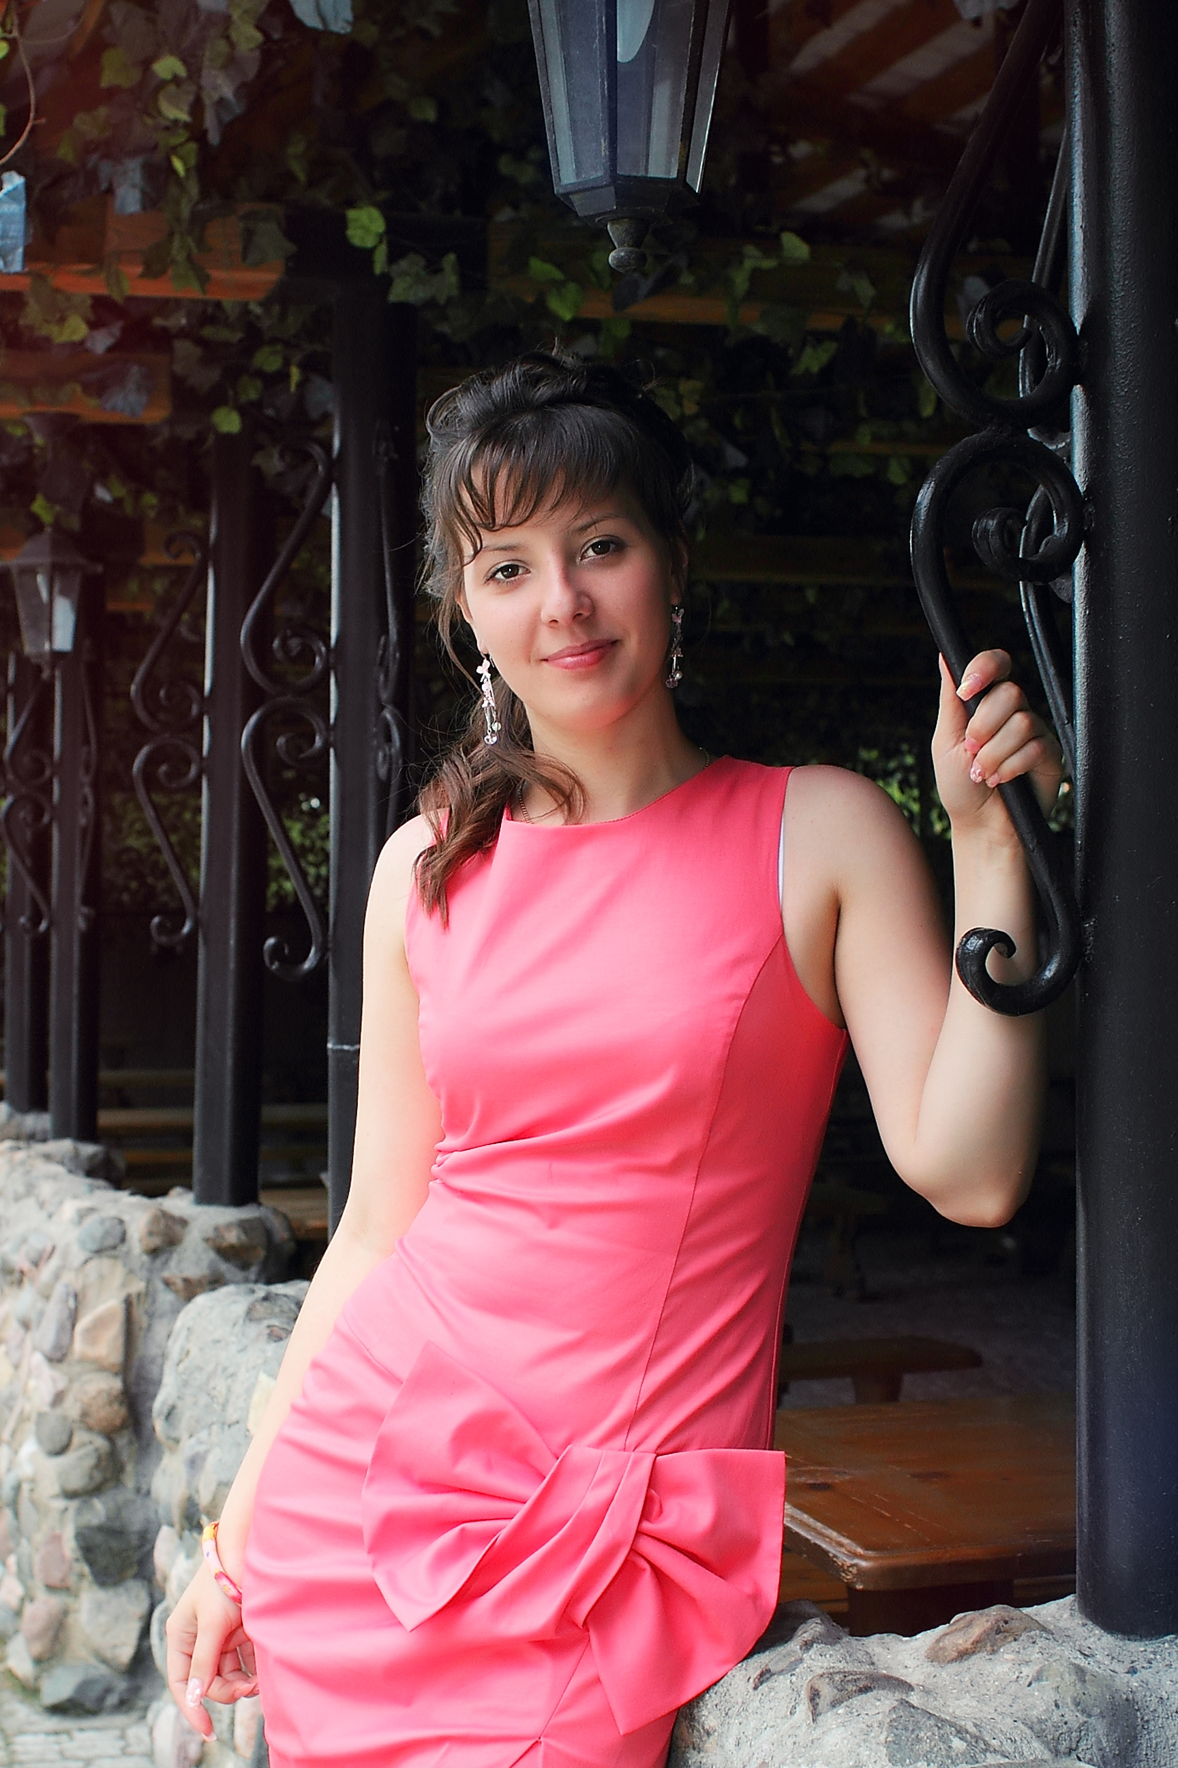
Инесса Кирелкова
Борец с банковскими рисками.
В настоящее время магистр кафедры «Финансы и кредит», преподает в университете, главное жизненное кредо: «Знаешь сам, научи других»
Стремиться знать все о банковской деятельности.
От проекта ожидает новых познаний, полезного опыта и приобретения дружеских контактов. Контактные данные:
89203599508, kirelkova@yandex.ru

Slide 10
Наша цель:
Применить полученные знания на практике и завоевать победу!:

Slide 11
Мы должны участвовать и доказать:
мы – лучшие!

